Slide 1
MongoDBの監視
2013/5/22
丸の内MongoDB勉強会
野村総合研究所 渡部

Slide 2

自己紹介
名前：渡部 徹太郎 @fetaro ブログ
所属：野村総合研究所 OpenStandiaチーム
学生：東工大で情報検索の研究(@日本データベース学会)
仕事：昔:大手証券会社のオントレシステムのWeb基盤
今:オープンソース全般のサポート/コンサル
特技：サーバ基盤、Linux、KVM、ruby、MongoDB(?)
エディタ：emacs派
趣味：自宅サーバ
MongoDB関連：
2年前に、友人の結婚式用のアプリを作った時に利用
この勉強会（丸の内MongoDB勉強会）の主催者の一人
技評で記事連載中「MongoDBでゆるふわDB体験」

Slide 3
はじめに
私はMongoDBをしっかり監視したことはありません！
ただ、これから運用するお仕事が舞い込んできます！
とりあえず、本やWebからいろいろ知識をかき集めて考えてみました
間違ってたらツッコんでください！

Slide 4
アジェンダ
何を監視するのか？
どうやって監視するか？
監視コマンド・メソッドで監視
運用監視ツールで監視
MMS ( MongoDB Monitoring Service )で監視

Slide 5
何を監視するか？
なぜ監視するか？
→MongoDBの障害を未然に防ぎたいから
では、MongoDBの障害とは？

Slide 6
何を監視するか？
真剣にMongoDBの障害について考えてみた
MongoDBの障害
使えない
動かない
接続できない
遅い
計算が遅い
待ちが多い
内部起因
外部起因
ロック解放待ちが多い
ディスクIO待ち
ネットワークIO待ち
メモリにデータが載っていない
ディスクが遅い
ディスク容量の枯渇
設定ミス、バグによるハング
ネットワークリソースの枯渇
性能処理不足
処理が非効率
インデックスがうまく使われていない
コレクションが肥大して再配置が多発
CPUの性能不足
syncが多発

Slide 7
どうやって監視するか？ 監視コマンド・メソッドで監視
$ mongostat | MongoDB全体の状態をリアルタイムに表示 一番便利。とりあえず何か起きたらこれを打つ。
$ mongotop | コレクションの処理時間順にリアルタイムに表示 負荷が集中している箇所を探すのによい。
> db. serverStatus() | MongoDB全体の統計情報をjsonで表示。 圧倒的な情報量。監視スクリプトに食わせるとよい。
> db.stats() | あるデータベースに対する統計情報jsonで表示。
> db.(コレクション名).stats() | あるコレクションに対する統計情報jsonで表示。 PaddingFactorを見たい場合に。
> cursor.explain() 例) db.col.find.explain() | Findした際の実行計画を表示。Indexが効いているか見たい場合に。
> db.currentOp() | 現在稼働中のオペレーションが見れる。クエリが長い場合に。
$ mongosniff | オペレーションが全部見える。最終手段。

Slide 8
何をどうやって監視するか？
想定する障害 | Pri | 監視方法 | 監視内容
インデックスがうまく使われていない | 高 | mongostatのidx miss% corsor.explain() | インデックスはメモリに乗っているか インデックスは使われているか
ロック解放待ちが多い | 高 | mongostatのLocked% | ロック時間が稼働時間に対して大きくなっていないか
メモリにデータが載っていない | 高 | mongostatのresやfaults | データ量が物理メモリを超えてページフォルトが発生していないか
ディスクが遅い | 高 | OSコマンド(iostatなど) | ディスクの処理時間は遅くないか
Syncが多発 | 中 | mongostatのflushes | Syncが多発していないか
コレクションが肥大して再配置が多発 | 中 | コレクションstats.paddingFactor | Padding_factorは1より大きい値になっていないか
ディスク容量枯渇 | 中 | OSコマンド(df など) | ディスク容量があふれないか
ネットワークリソースの枯渇 | 低 | mongostatのconn OSコマンド(netstatなど) | コネクション数は、TCPのソケット数の最大に達していないか
ネットワークIO待ちが多い | 低 | mongostatのnetIN,netOut | ネットワーク流量が回線の通信容量に迫っていないか？
設定ミス、バグによるハング | 低 | MongoDBのログ、 OSコマンド(psなど) | ログにエラーは出ていないか プロセスは起動しているか
CPU性能不足 | 低 | OSコマンド(vmstatなど) | CPUは100%に張り付いていないか

Slide 9
簡単に負荷をかけて観察してみる
環境
メモリ１G
テスト１
500Mデータを挿入した後、ランダムで読み込み
→メモリに乗るため、ディスクへのアクセスは起きない
テスト２
2Gのデータを挿入した後、ランダムで読み込み
→メモリに乗らないため、page faultが起きディスクアクセスが頻発→スループット低下

Slide 10
どうやって監視するか？ 運用監視ツールで監視
運用監視ツールとMongoDBの連携以下のようにいくつかある。
MongoDB – Zabbix 連携
MongoDB - Nagios 連携
MongoDB - Munin 連携
今回はMongoDB – Zabbix 連携を紹介。
他も同じ仕組み（なはず）

Slide 11
Zabbix-MongoDB連携の仕組み
your client
server
your server
Zabbix server
Web browser
view data
Web Console
PHP Script
serverStatus() Command
mongod
MongoDB
pligin
MongoDB
Driver

Slide 12
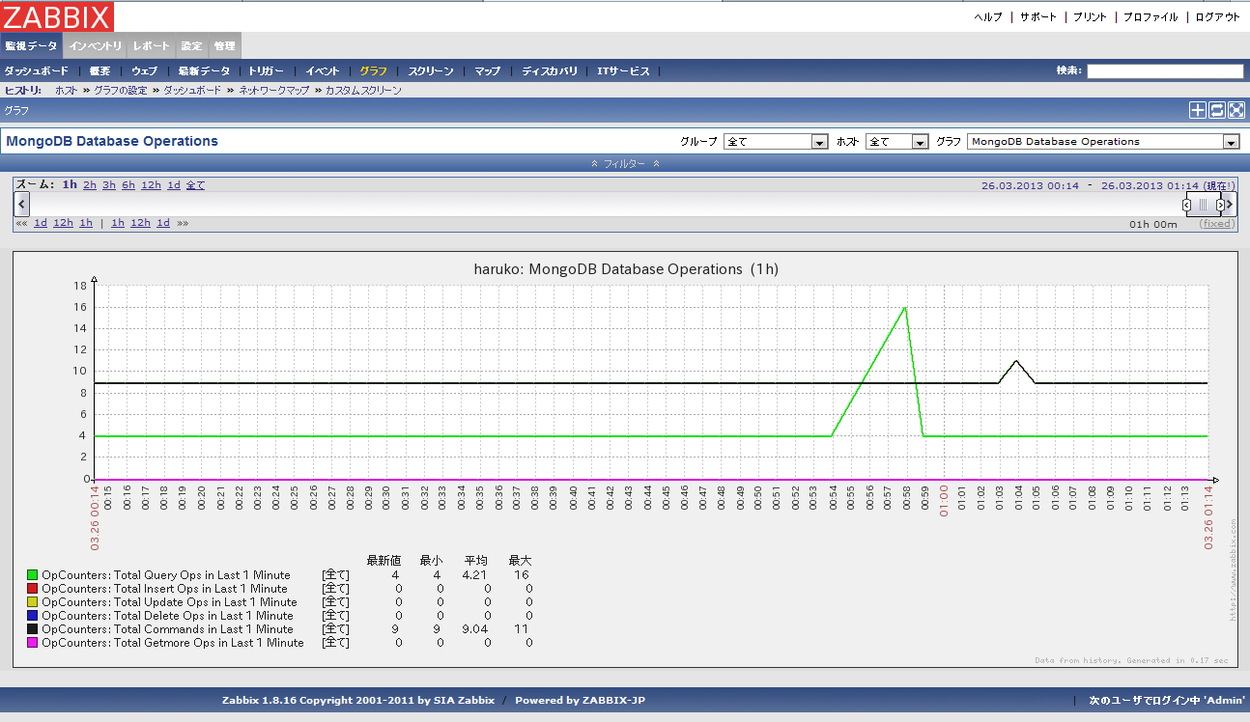
Zabbix-MongoDB連携画面

Slide 13
どうやって監視するか？ MMS (MongoDB Monitoring Service)で監視
一味違うMMS!
開発元である10genが提供
アカウントの登録さえしてしまえば、無料で使える
クラウド上(AWS上)にあり、手元のMongoDBをMMS-Agent経由でクラウドにつなぐ
クラウド上のMSSコンソールにはブラウザでアクセス。ここでいろいろ見れる
一つのMMS-Agentを設置すれば、手元の環境のMongoDBを何台でもつなげる（今まで紹介した運用監視ツールとは大きく違う！）。
独自のダッシュボートが作れる
バックアップもできるらしい

Slide 14
MMS の仕組み
MMS
(on AWS)
Internet
view data
push data
(over HTTP/SSL)
your client
your server #1
your server #2
Web browser
MMS Agent
mongod
app key
pymongo
gather data
gather data
your server #3
mongod
mongod

Slide 15
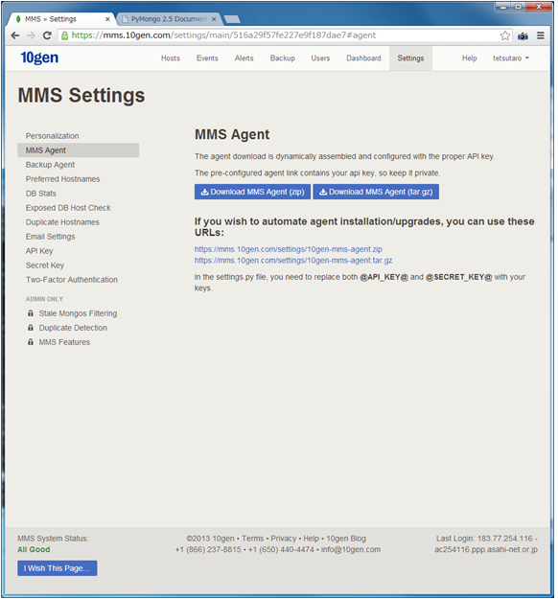
MMSのインストール
MMSのアカウントを作る
http://www.10gen.com/products/mongodb-monitoring-service
MMSにログイン
https://mms.10gen.com/user/login
MMS Agentのダウンロード
settingsからアプリキー込みのバイナリをダウンロード
Pythonとpymongoのインストール
MMS Agentの解凍＆起動
$ yum install python python-setuptools
$ easy_install pymongo simple_json
$ unzip 10gen-mms-agent-mlfie.zip
$ cd mms-agent
$ python agent.py

Slide 16
MMSの設定
Agentの登録
Hostの登録
こんだけ！とにかく簡単です。
あとは、適当にダッシュボードを作るなりしましょう。

Slide 17
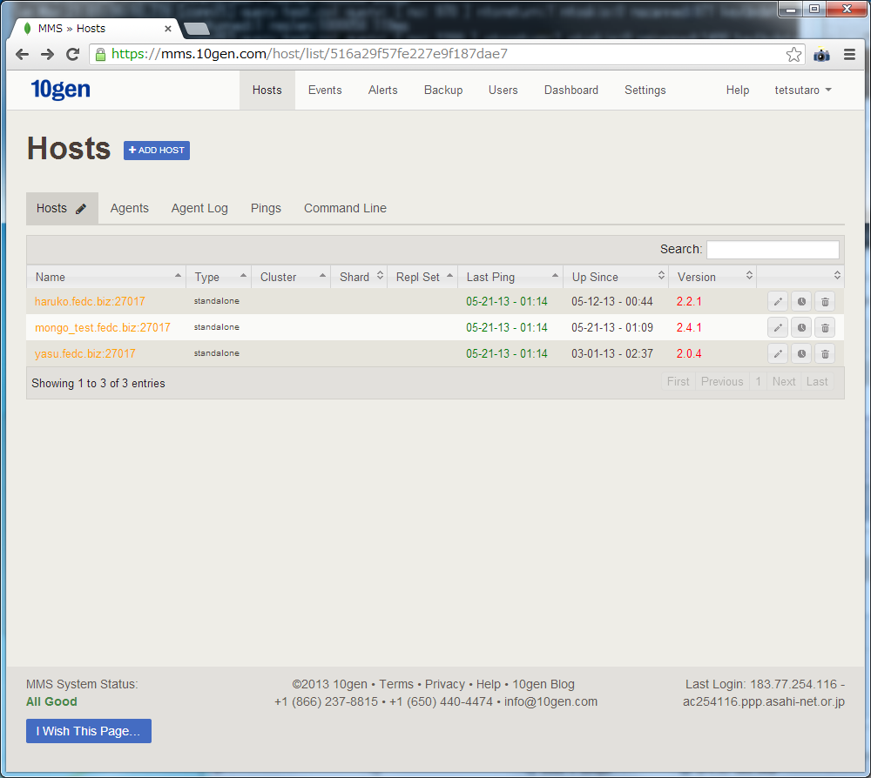
MMSの画面
host一覧画面

Slide 18
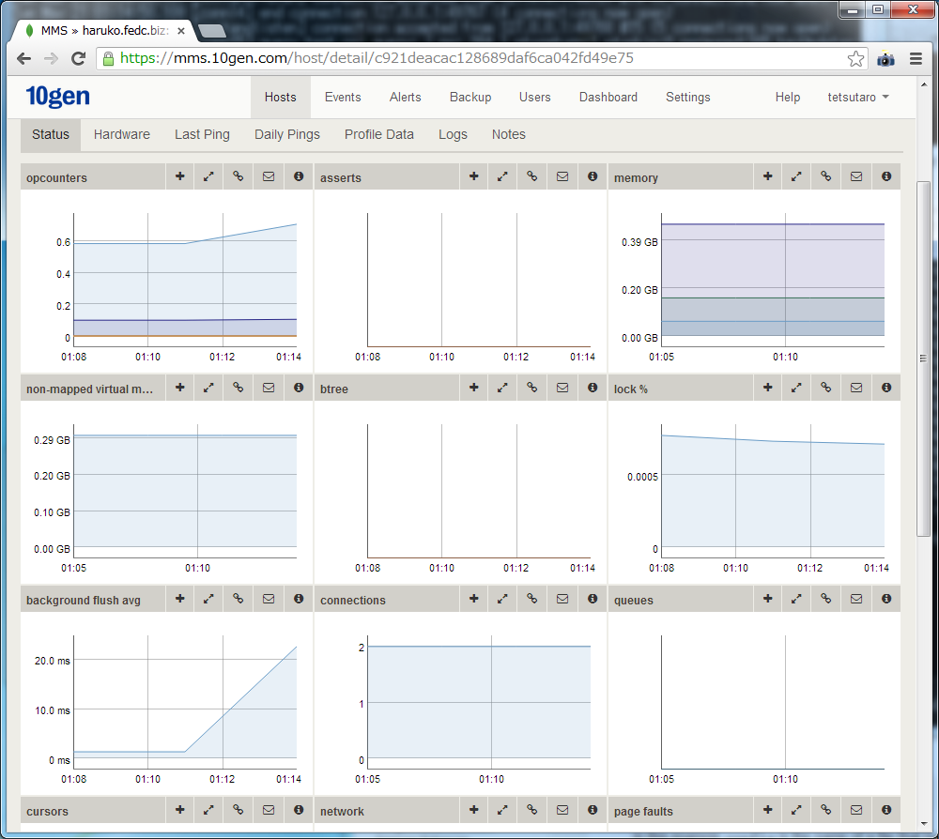
MMSの画面
ホストのstatus画面

Slide 19
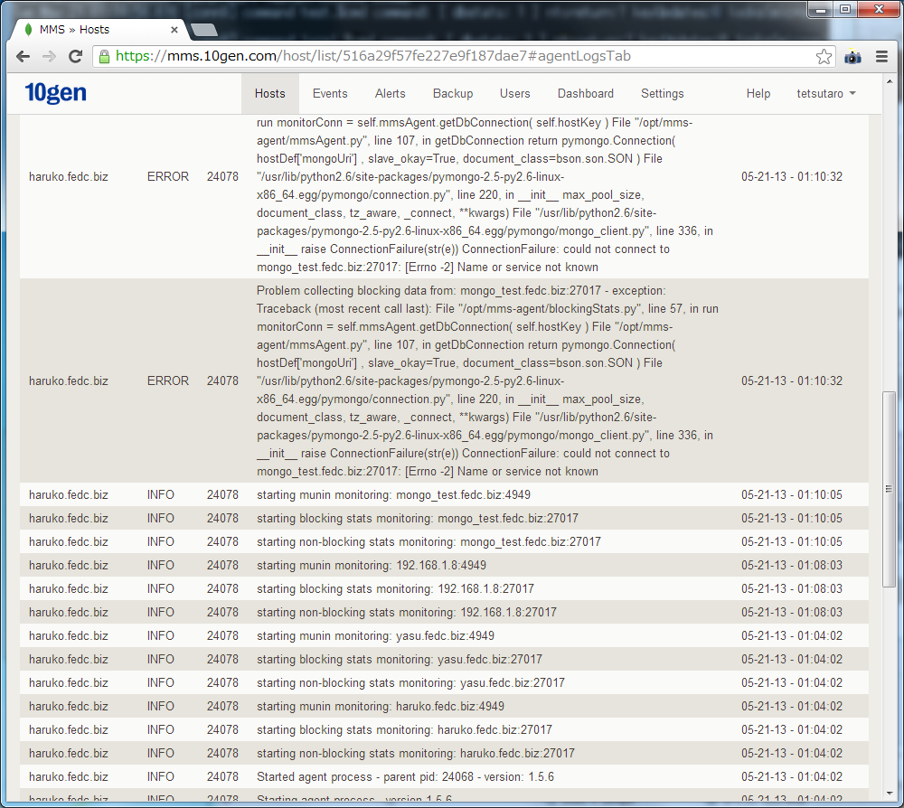
MMSの画面
ログビュー

Slide 20
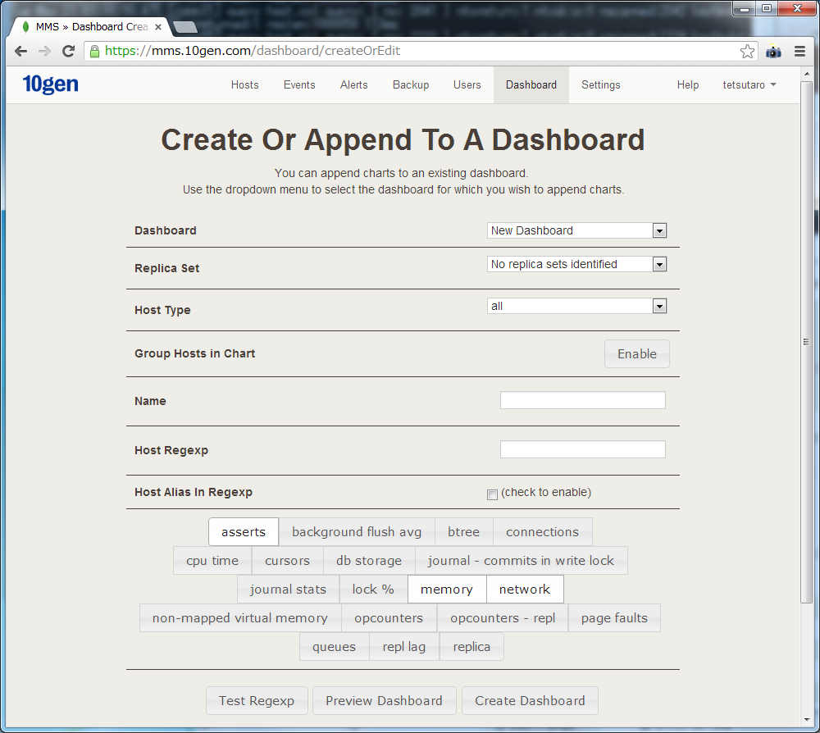
MMSの画面
ダッシュボードのカスタマイズ

